Slide 1
Design de Babá Eletrônica Inteligente
André Tomitan Bocces
Fauzi Asbahr
Maira Berlato Fidalgo
Matheus Airon Pereira Vieira

Slide 2
Tópicos
Contextualização
Desafios
Proposta
Esquema
Modelo IoT
Implementação
Considerações Finais
Referência

Slide 3
Contextualização
Criada em 1937 por Eugene F. McDonald
Tecnologia Arcaica e Limitada
Novas Necessidades
Evolução das Soluções IoT
Combinação de Sensores e Dispositivos
Tempo Real
Eficiência, Conveniência e Segurança

Slide 4
Desafios
Privacidade e Segurança
Conectividade e Integração
Gerenciamento de Dados
Usabilidade e Experiência do Usuário
Confiabilidade e Eficiência Energética
Adoção e Aceitação do Usuário
Decisões de Hardware

Slide 5
Proposta
Uso de Sensores
Conectividade entre Dispositivos
Plataforma de Aprendizado de Máquina
Detecção de Choro e Movimento
Análise dos Dados
Personalização e Aprendizado Contínuo

Slide 6
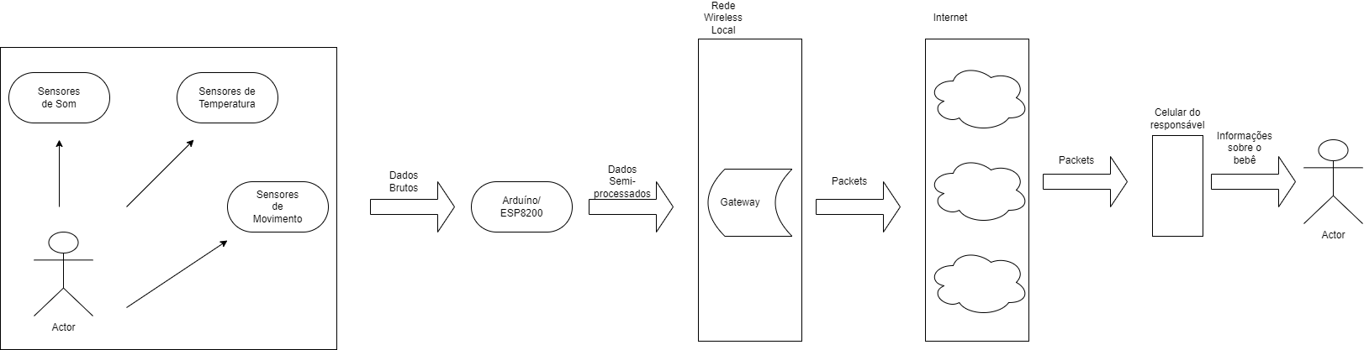
Esquema
Esquema utilizado para implementação

Slide 7
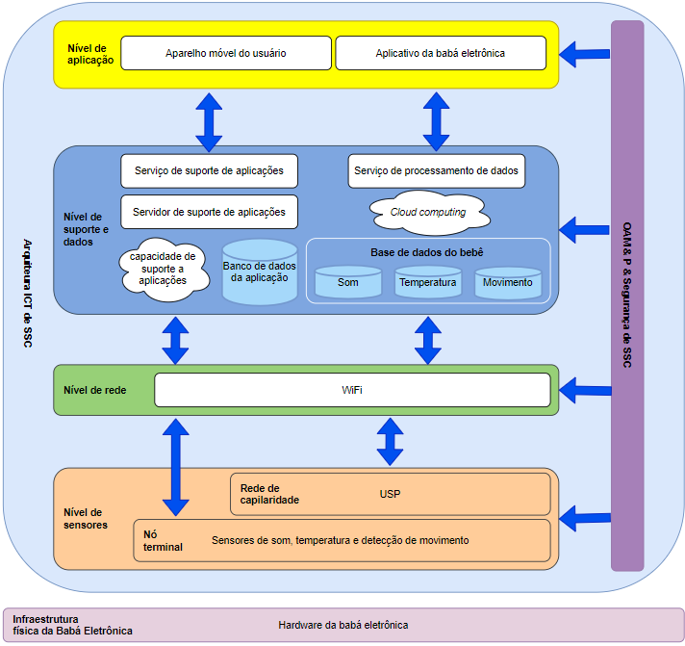
Modelo

Slide 8
Implementação - Etapas
Captação dos Sensores de Som, Temperatura e Movimento
ESP-01 para Conexão via Wireless
Dados Brutos recebidos pelo Arduino
Processamento dos Dados
Recebimento dos Dados via Celular (simulação)

Slide 9
Implementação
Componentes utilizados: Arduino UNO, Wi-Fi ESP-01, sensor de som, sensor de presença, termistor, luzes de LED, jumpers e resistores.
Conexão dos Dispositivos
Captura dos Dados
Programação em Python com biblioteca SKLEARN
Utilização da biblioteca PYSERIAL para conexão do Python com Arduino
Luzes de LED como simulação das notificações

Slide 10

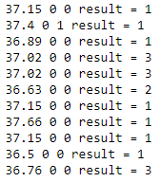
Resultados

Slide 11
Considerações Finais
Entende-se a partir do projeto desenvolvido a importância cada vez maior da Internet das Coisas, sua ubiquidade em nosso meio e a possibilidade que ela traz de resolver diversas problemáticas. Apesar de não ter sido possível implementar todo o esquema idealizado, foi possível ter uma compreensão maior do funcionamento dos diversos sensores utilizados, assim como um melhor entendimento das camadas IoT e do fluxo de dados na rede.

Slide 12
Referências Bibliográficas
ALAM, HINA et al. IoT Based Smart Baby Monitoring System with Emotion Recognition Using Machine Learning. Wireless Communications and Mobile Computing, v. 2023, set. 2022. Disponível em: https://www.hindawi.com/journals/wcmc/2023/1175450/. Acesso em 28 jun. 2023.
SHAMSIR, Amira et al. Smart Infant-Monitoring System with Machine Learning Model to Detect Physiological Activities and Ambient Conditions. 2020 IEEE International Instrumentation and Measurement Technology Conference (I2MTC), Dubrovnik, Croácia, p. 1-6, 2020. Disponível em: https://ieeexplore.ieee.org/document/91292
95. Acesso em 28 jun. 2023.

Slide 13
Dúvidas?

